Slide 1
HRVATSKE ŽUPANIJE
Mira Č.

Slide 2
U SLJEDEĆIM ZADATCIMA ,OD TRI PONUĐENA ODGOVORA, IZABERI JEDAN, KOJI MISLIŠ DA JE TOČAN.
SVAKOM NAVEDENOM GRADU PRIDRUŽI ODGOVARAJUĆU ŽUPANIJU - SVAKOJ ŽUPANIJI PRIDRUŽI GRAD KOJI SE U NJOJ NALAZI.
Sretno!

Slide 3
Županijska središta

Slide 4
KRAPINA
Krapinsko-zagorska
Zagorsko-krapinska
Međimurska

Slide 5
Bjelovar
a) Bilogorsko-bjelovarska
b) Bjelovarsko-bilogorska
c) Bjelovarsko-podravska

Slide 6
ČAKOVEC
a) Čakovečka
b) Međimurska
c) Virovitičko-podravska

Slide 7
Šibensko-kninska
Knin
Šibenik
Split

Slide 8
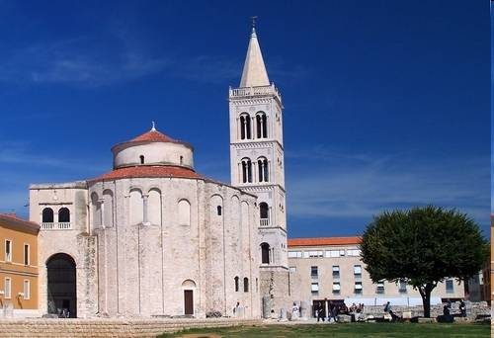
Zadarska županija
a) Zadar
b) Knin
c) Gospić

Slide 9
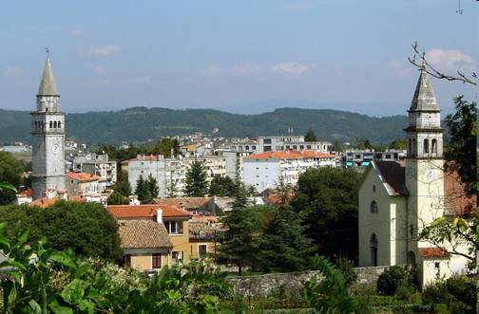
Istarska županija
Poreč
Pula
Pazin

Slide 10
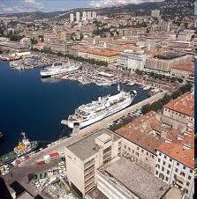
Primorsko-goranska županija
Opatija
Rijeka
Karlovac

Slide 11
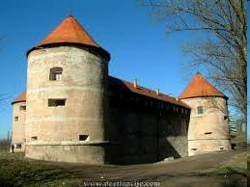
SISAK
Sisačko-moslavačka
Zagrebačka
Sisačka

Slide 12
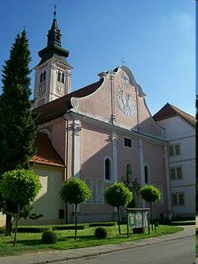
VARAŽDIN
Varaždinsko-zagorska
Varaždinska
Varaždinsko-međimurska

Slide 13
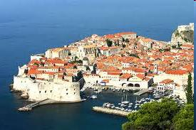
DUBROVNIK
Dubrovačko-neretvanska
Dubrovačko-dalmatinska
Dubrovačka

Slide 14
SLAVONSKI BROD
a ) Brodsko-posavska
b) Slavonsko-brodska
c) Požeško-slavonska

Slide 15
POŽEGA
a) Požeško-slavonska
b) Slavonsko-požeška
c) Požeška

Slide 16
GOSPIĆ
Gospićka
Gospićko-lička
Ličko-senjska

Slide 17
Koprivničko-križevačka
a) Koprivnica
b) Križevci
c) Bjelovar

Slide 18
GRADOVI
U kojim županijama se nalaze ovi gradovi?

Slide 19
DONJA STUBICA
Krapinsko-zagorska
Varaždinska
Međimurska

Slide 20
VELIKA GORICA
a) Krapinsko-zagorska županija
b) Zagrebačka županija
c) Bjelovarsko-bilogorska

Slide 21
OGULIN
a) Primorsko- goranska
b) Karlovačka županija
c) Virovitičko-podravska

Slide 22
Šibensko-kninska županija
Zadar
Vodice
Split

Slide 23
Zadarska županija
a) Pag
b) Krk
c) Gospić

Slide 24
Istarska županija
a) Opatija
b) Rijeka
c) Poreč

Slide 25
Primorsko-goranska županija
Šibenik
Vodice
Delnice

Slide 26
GAREŠNICA
Bjelovarsko-bilogorska
Zagrebačka
Sisačko-moslavačka

Slide 27
PLETERNICA
a) Požeško-slavonska
b) Varaždinska
c) Vukovarsko-srijemska

Slide 28
PETRINJA
Bjelovarsko-bilogorska
Zagrebačka
Sisačko-moslavačka

Slide 29
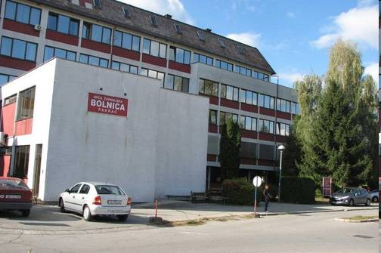
PAKRAC
Virovitičko-podravska
Požeško-slavonska
Brodsko-posavska

Slide 30
UMAG
Istarska
Požeško-slavonska
Brodsko-posavska

Slide 31
VINKOVCI
a) Požeško-slavonska
b) Varaždinska
c) Vukovarsko-srijemska

Slide 32
Koprivničko-križevačka
a) Đurđevac
b) Virovitica
c) Bjelovar

Slide 33
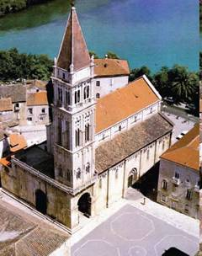
Splitsko-dalmatinska županija
a) Trogir
b) Opatija
c) Krk

Slide 34
NOVA GRADIŠKA
Virovitičko-podravska
Požeško-slavonska
Brodsko-posavska

Slide 35
SLATINA
a)Virovitičko-podravska
b)Požeško-slavonska
c) Brodsko-posavska

Slide 36
Koliko gradova se nalazi u Splitsko–dalmatinskoj županiji?
a) 10
b) 12
c) 16

Slide 37
Koliko gradova se nalazi u Brodsko-posavskoj županiji?
a) 2
b) 6
c) 10

Slide 38
Koliko gradova se nalazi u Primorsko-goranskoj županiji?
4
10
14

Slide 39
Koliko gradova se nalazi u Međimurskoj županiji?
a) 2
b) 3
c) 5

Slide 40
Koliko gradova se nalazi u Sisačko-moslavačkoj županiji?
4
6
12

